Slide 1
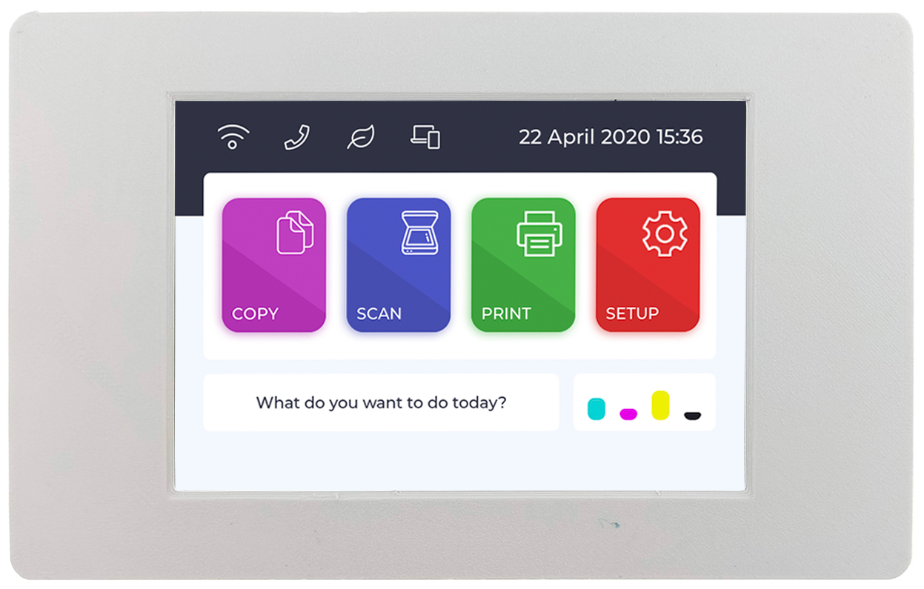
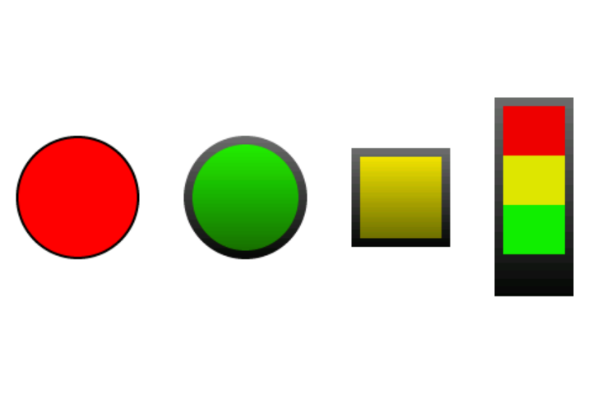

การสร้างหลอดไฟด้วย Panel
การสร้างหลอดไฟ, รูปแบบหลอดไฟ, การเขียนโค้ดเปิด-ปิด

Slide 2
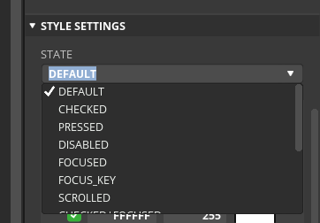
Panel และการประยุกต์ใช้
Panel คือ Widget พื้นที่ฐานที่สุดที่ใช้สร้าง Widget อื่น ๆ จัดกลุ่มของวัตถุบนหน้าจอ หรือใช้สร้างรูปทรงพื้นฐาน สี่เหลี่ยม วงกลม ได้
Panel สร้างเป็นหลอดไฟได้โดยกำหนดขอบโค้งให้เป็นรูปทรงของหลอดไฟตามต้องการ เปลี่ยนรูปแบบขณะไฟติดและดับโดยกำหนดใน State: DEFAULT และ CHECKED ให้แตกต่างกัน
กำหนดรูปแบบหลอดไฟเมื่อหลอดไฟดับ
กำหนดรูปแบบหลอดไฟเมื่อหลอดไฟติด

Slide 3
โค้ดกำหนดสถานะหลอดไฟ
การสั่งให้หลอดไฟ ui_pump มีสถานะเป็น เปิด
lv_obj_add_state(ui_switch, LV_STATE_CHECKED);
การสั่งให้หลอดไฟ ui_pump สถานะเป็น ปิด
lv_obj_clear_state(ui_switch, LV_STATE_CHECKED);

Slide 4
มินิโปรเจค จอบอกสถานะห้องน้ำ
ใช้งานอยู่
ห้องว่าง

Slide 5





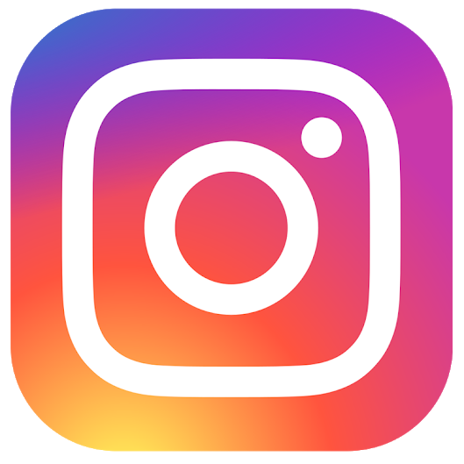
ติดต่อสอบถามเพิ่มเติม
www.ArtronShop.co.th
contact@atronshop.co.th
@artronshop
ArtronShop

